Slide 1
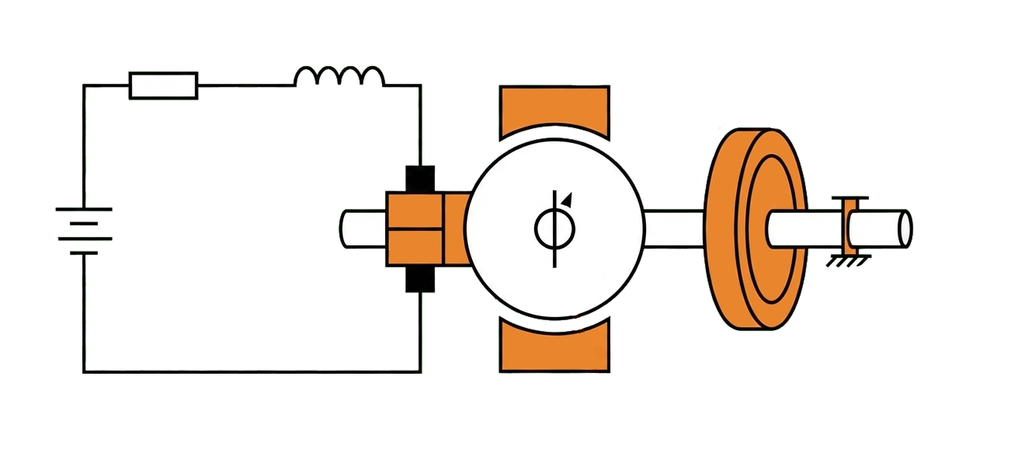
R_{m}
L_{m}
J_{m}
c_{s}
U_{nom.}
k_{u}
k_{c}
f_{vm}

